Slide 1

NHIỆT LIỆT CHÀO MỪNG THẦY CÔ GIÁO
ĐẾN DỰ GIỜ
MÔN:TOÁN 6

Slide 2
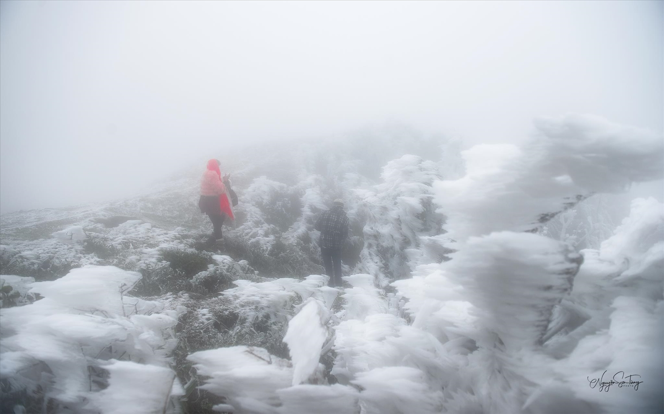
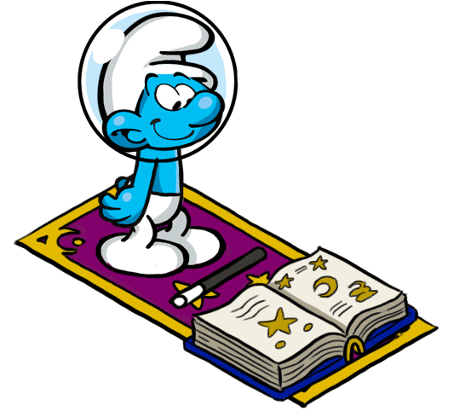

KHỞI ĐỘNG
Nhiệt độ ban ngày ở đỉnh Mẫu Sơn (Lạng Sơn) vào một ngày mùa đông là -3⁰C . Nếu ban đêm giảm thêm 5⁰C nữa thì nhiệt độ ở đó sẽ là bao nhiêu?

Slide 3

BÀI 3:PHÉP CỘNG CÁC SỐ NGUYÊN

Slide 4


Bài 3 : PHÉP CỘNG CÁC SỐ NGUYÊN
I. CỘNG HAI SỐ NGUYÊN CÙNG DẤU
NỘI DUNG
II. CỘNG HAI SỐ NGUYÊN KHÁC DẤU
III. TÍNH CHẤT CỦA PHÉP CỘNG

Slide 5



I. PHÉP CỘNG HAI SỐ NGUYÊN CÙNG DẤU
Phép cộng hai số nguyên dương.
Các số như thế nào gọi là số nguyên dương?
Số nguyên dương là số tự nhiên khác 0.
Cộng hai số nguyên dương chính là cộng hai số tự nhiên khác 0
$$6$$
Vậy cộng số nguyên dương như thế nào?
Ví dụ: $\left(+2\right)+\left(+4\right)=2+ 4 =$
Minh họa trên trục số
Từ điểm 2
Đến điểm 6
HOẠT ĐỘNG HÌNH THÀNH KIẾN THỨC
Tiến thêm 4 đơn vị
$$−1$$
0
1
2
3
4
5
6
7
8

Slide 6

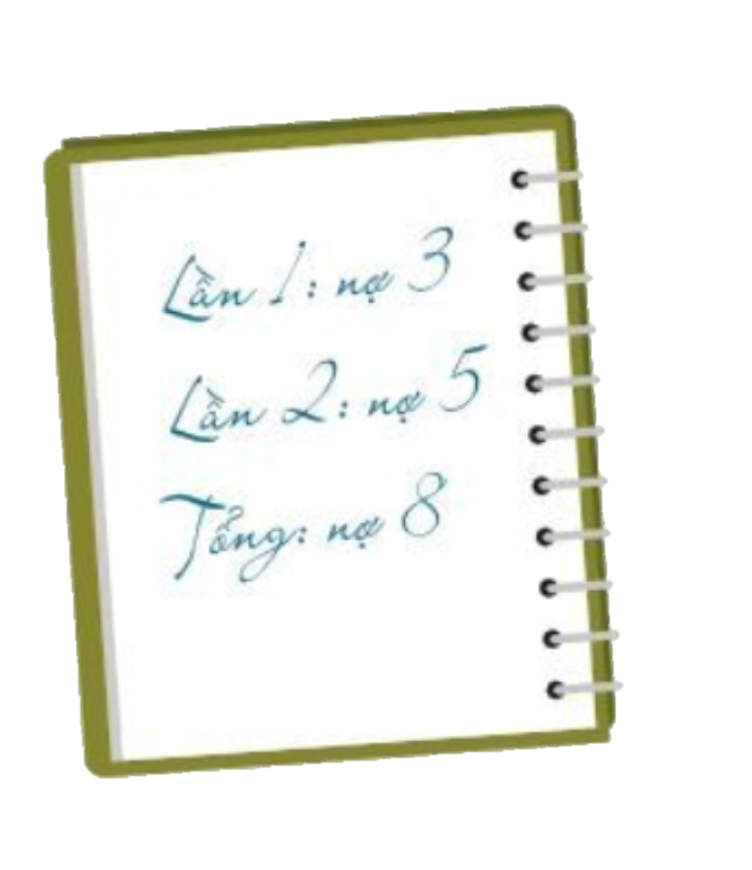
I. PHÉP CỘNG HAI SỐ NGUYÊN CÙNG DẤU
1
Phép cộng hai số nguyên dương
Cộng hai số nguyên dương chính là cộng hai số tự nhiên khác 0
Ví dụ: (+2)+(+4)
= 2 + 4 = 6
2
Phép cộng hai số nguyên âm
Để phát triển tăng gia sản xuất, gia đình Vinh đã vay ngân hàng Chính sách xã hội 3 triệu đồng, sau đó lại vay thêm 5 triệu đồng nữa. Mẹ bạn Vinh đã viết vào sổ tay như hình bên.
?
1
a) Tổng số tiền nợ ngân hàng của gia đình bạn Vinh là bao nhiêu?

Slide 7
I. PHÉP CỘNG HAI SỐ NGUYÊN CÙNG DẤU
2
Phép cộng hai số nguyên âm
a) Tổng số tiền nợ ngân hàng của gia đình bạn Vinh là bao nhiêu?
Tổng số tiền nợ là 8 triệu đồng
b) Viết biểu thức tính tổng số tiền nợ của gia đình bạn Vinh
bằng số nguyên âm.
“Nợ 3 triệu”
+
“Nợ 5 triệu”
=
“Nợ 8 triệu”
(– 3 )
+
(– 5)
=
– 8

Slide 8












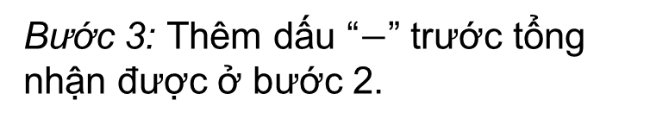
Để tính tổng hai số nguyên âm (-3) + (-5), ta làm như sau:
Bước 1: Bỏ dấu “$−$” trước mỗi số
Bước 2: Tính tổng của hai số nhận được ở bước 1
Bước 3: Thêm dấu “$−$” trước tổng nhận được ở bước 2.
Ta có:
HOẠT ĐỘNG HÌNH THÀNH KIẾN THỨC
Minh họa trên trục số
Đến điểm $−8$
từ điểm $−3$
lùi 5 đơn vị
$−$8
$$−7$$
$$−6$$
$$−5$$
$$−4$$
$$−3$$
$$−2$$
$$−1$$
0
1

Slide 9

I. PHÉP CỘNG HAI SỐ NGUYÊN CÙNG DẤU
2
Phép cộng hai số nguyên âm
5
3
+
(– 5)
–
?
2
(– 3)
Để cộng hai số nguyên âm ta làm như sau:
Bước 1: Bỏ dấu “-” trước mỗi số
Bước 2: Tính tổng hai số nguyên dương nhận được ở trên.
Bước 3: Thêm dấu “-” trước kết quả.
+
= 8
Ví dụ 1: (–8) + (–6)
= – (6 + 8)
= – 14
Ví dụ 2: So sánh
a) (–12) + (–18) với –12
b) (–12) + (–18) với –18
Do (–12) + (–18) = –(12 + 18) = –30
Nên (–12) + (–18) < -12
Nên (–12) + (–18) < -18

Slide 10

I. PHÉP CỘNG HAI SỐ NGUYÊN CÙNG DẤU
2
Phép cộng hai số nguyên âm
1
Tính
a) (–28) + (–82)
(–28) + (–82)
Tổng hai số nguyên dương là một số nguyên dương
= – (28 + 82)
= –110
Tổng hai số nguyên âm là một số nguyên âm.
b) x + y biết x = –81, y = –16
Thay x= - 81, y = -16 vào x+y được
= -97
(-81) + (-16) = - (81+ 16)

Slide 11
LUYỆN TẬP
1
Tính
a) (+48) + (+67)
b) ( –79) + (–45)
= 48 + 67
= –(79+45)
= 115
= – 124
2
Trong các phát biểu sau, phát biểu nào đúng?
a) Tổng hai số nguyên dương là một số nguyên dương
Đ
b) Tổng hai số nguyên âm là một số nguyên âm
Đ
c) Tổng hai số nguyên cùng dấu là một số nguyên dương
S

Slide 12
Luyện tập: Tính
a) 7 + 2 b) (-8) + (-5)
c) (-11) + (-7) d) (-6) + (-15)
Đáp án
7 + 2 = 9
b) (-8) + (-5) = - (8 + 5) = - 13
c) (-11) + (-7) = - (11+7) = -18
d) (-6) + (-15) = - (6 + 15) = -21

Slide 13

Luyện tập: Ông An đang thiếu nợ ngân hàng 200 triệu đồng, nhưng ông tiếp tục vay nợ ngân hàng thêm 100 triệu nữa để kinh doanh, hỏi ông An có số tiền là bao nhiêu trong ngân hàng?
-100
+
-200
=
?
Giải
Số tiền của ông An trong ngân hàng lúc này là:
(-100) + (-200) = -300 (triệu)

Slide 14
Nhiệt độ lúc 6h sáng ở Matxcova là – 6 ⁰C, vào buổi trưa nhiệt độ giảm xuống 5⁰C, vào lúc 8h tối nhiệt độ lại giảm xuống 2⁰C. Hỏi nhiệt độ lúc 8h tối?
NGA
Nhiệt độ ở Matxcova lúc 8 giờ tối:
(– 6) + (- 5 )+ (– 2) = – 13 (⁰C)

Slide 15
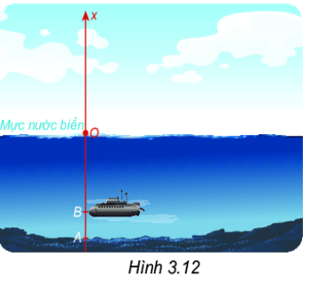
Vận dụng: HĐ NHÓM
Sử dụng phép cộng hai số nguyên âm để giải bài toán sau (H.3.12)
Một chiếc tàu ngầm cần lặn (coi là theo phương thẳng đứng) xuống điểm A dưới đáy biển. Khi tàu đến điểm B ở độ cao - 135m, máy đo báo rằng tàu còn cách A một khoảng 45 m. Hỏi điểm A nằm ở độ cao bao nhiêu mét?
- 135 m
45 m
Đại diện nhóm trình bày
Giải
Tàu ở điểm B là – 135 km và còn phải lặn xuống 45m (tức là – 45m) thì tới điểm A. Vậy độ cao của điểm A là
(- 135) + (- 45) = - 180 m

Slide 16

ĐỐ VUI
Bác Hà là khách quen của cửa tạp hóa nhà bác Lan nên có thể mua hàng trước, trả tiền sau. Hôm qua bác Lan đã cho bác Hà nợ 80000 đồng, hôm nay bác Hà lại nợ 40000 đồng. Hãy dùng số nguyên để giúp bác Lan ghi vào sổ số tiền bác Hà nợ bác Lan.

Slide 17
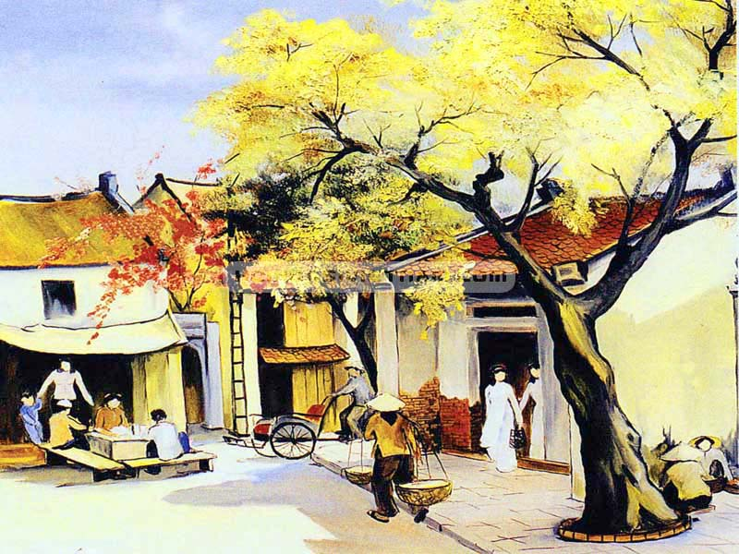
Số tiền bác Hà nợ là
(- 80 000) + (- 40 000) = - (80 000 + 40 000) = - 120 000 đồng

Slide 18
Câu 1:
Bạn Tuấn nợ 100.000. Sau đó bạn Tuấn vay thêm 200.000
Hỏi bạn Tuấn có bao nhiêu tiền?
300.000
- 300.000
- 100.000
0

Slide 19
Câu 2: Tính (-10) + (- 25) có kết quả là
- 5
15
- 35
35

Slide 20
Câu 3: Dự báo thời tiết ở Sa Pa buổi chiều hôm nay là – 1⁰ C. Buổi tối giảm xuống 2 ⁰C. Hỏi nhiệt độ buổi tối là bao nhiêu?
- 3 ⁰C.
3 ⁰C.
1 ⁰C.
0 ⁰C.

Slide 21
HƯỚNG DẪN VỀ NHÀ
- Ôn tập lại kiến thức về phép cộng hai số nguyên cùng dấu
1
- Làm bài tập phần khởi động.
2
Tìm hiểu trước bài phần II. Phép cộng hai số nguyên khác dấu
3
4

Slide 22
KHỞI ĐỘNG
Nhiệt độ ban ngày ở đỉnh Mẫu Sơn (Lạng Sơn) vào một ngày mùa đông là -3⁰C . Nếu ban đêm giảm thêm 5⁰C nữa thì nhiệt độ ở đó sẽ là bao nhiêu ?
Tính nhiệt độ ban đêm ở đỉnh Mẫu Sơn ta thực hiện phép tính gì?
Ta cần làm tính cộng (- 3) + ( - 5)

Slide 23

TIẾT HỌC KẾT THÚC
XIN CHÂN THÀNH CẢM ƠN!

